Slide 1
Консольная команда ipconfig
Выполнила: студентка группы 3ПКС -120
Носкова П. А.
Преподаватель: Сибирев И. В.

Slide 2
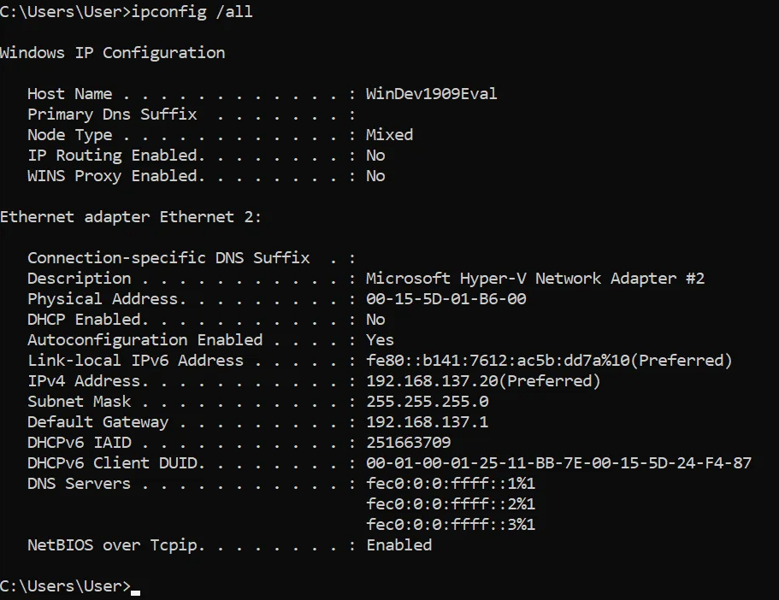
Консольная команда ipconfig отображает все текущие значения конфигурации сети TCP/IP и обновляет параметры протокола DHCP и системы доменных имен (DNS). При использовании без параметров ipconfig отображает IPv4- и IPv6-адреса, маску подсети и шлюз по умолчанию для всех адаптеров.
Пример использования команды с параметром all

Slide 3
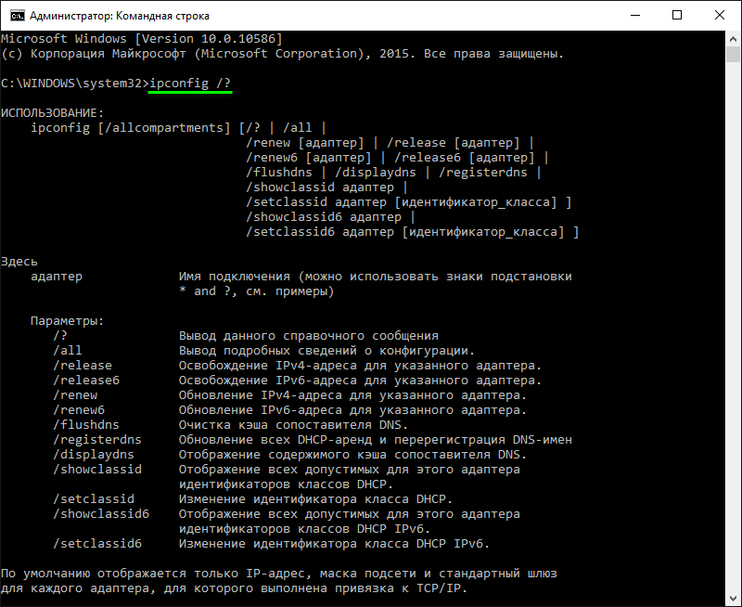
Основные параметры
/release6[<adapter>] - Отправляет сообщение DHCPRELEASE на сервер DHCPv6, чтобы освободить текущую конфигурацию DHCP и отменить конфигурацию IPv6-адресов для всех адаптеров (если адаптер не указан) или для определенного адаптера, если включен параметр адаптера .
/Обновить [<adapter>] - Обновляет конфигурацию DHCP для всех адаптеров (если адаптер не указан) или для определенного адаптера, если включен параметр адаптера.

Slide 4
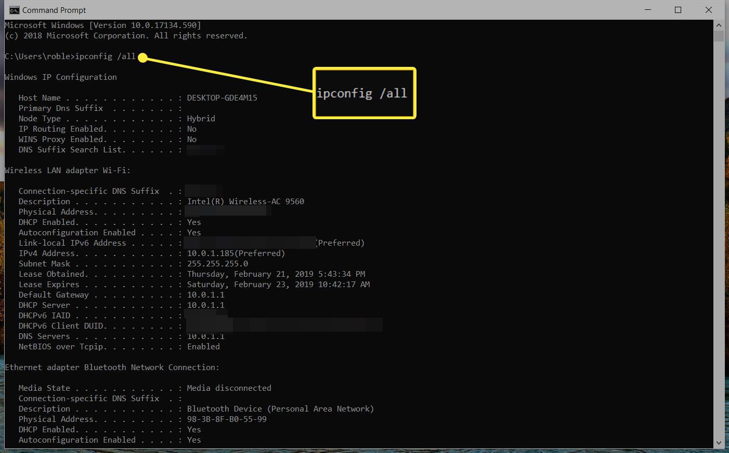
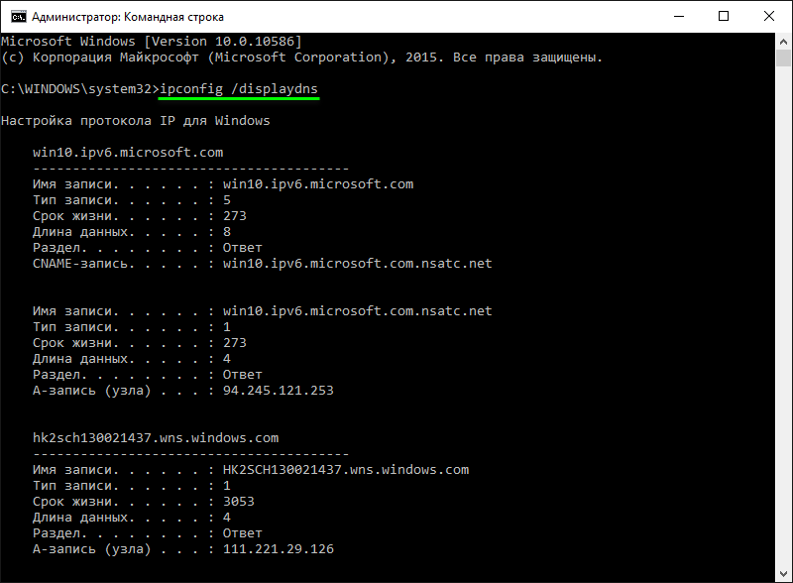
/all - Отображает полную конфигурацию TCP/IP для всех адаптеров.
/displaydns - Отображает содержимое кэша сопоставителя DNS-клиента, включающее как записи, предварительно загруженные из локального файла Hosts, так и все недавно полученные записи ресурсов для запросов имен, разрешенных компьютером.
/flushdns - Сбрасывает и сбрасывает содержимое кэша сопоставителя DNS-клиента. Во время устранения неполадок DNS эту процедуру можно использовать для удаления отрицательных записей кэша из кэша, а также любых других записей, которые были добавлены динамически.
/registerdns - Инициирует динамическую регистрацию вручную для DNS-имен и IP-адресов, настроенных на компьютере.
/? - Отображает справку в командной строке.

Slide 5
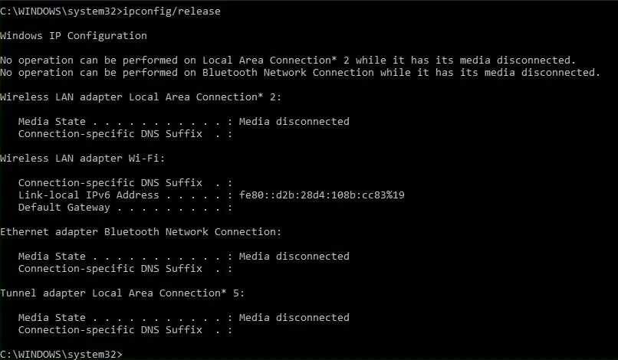
Комментарии
Эта команда наиболее полезна на компьютерах, настроенных для автоматического получения IP-адреса. Это позволяет пользователям определить, какие значения конфигурации TCP/IP были настроены с помощью DHCP, автоматической адресации частных IP-адресов (APIPA) или альтернативной конфигурации.
Если имя адаптера содержит пробелы, введите его в кавычки (например, "имя адаптера").
Для имен адаптеров ipconfig поддерживает использование подстановочного знака звездочки (*) для указания адаптеров с именами, начинающимися с указанной строки, или адаптеров с именами, содержащими указанную строку. Например, соответствует всем адаптерам, Local* начинающимся со строки Local, и *Con* всем адаптерам, содержащим строку Con.

Slide 6
Использованные ресурсы
https://learn.microsoft.com/ru-ru/windows-server/administration/windows-commands/ipconfig

